Slide 1
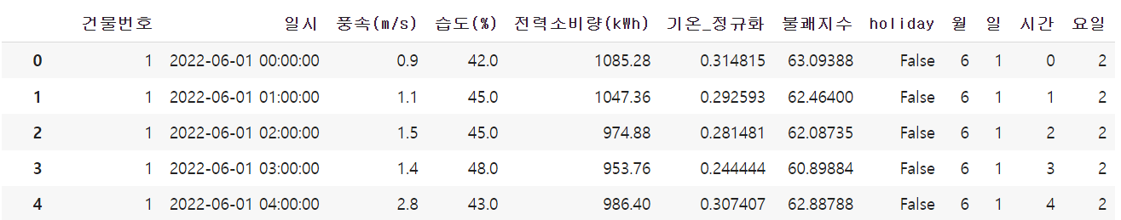
train 데이터
강수량, 일조, 일사 컬럼 삭제
풍속, 습도 값이 NaN일 때 전 행의 값으로 치환 (ffill 함수)
기온 Min-Max 정규화 수행
불쾌지수 계산 후 컬럼 추가
holiday 컬럼 추가 (주말 및 공휴일: true, 평일: false)
월, 일, 시간, 요일 컬럼 추가

Slide 2
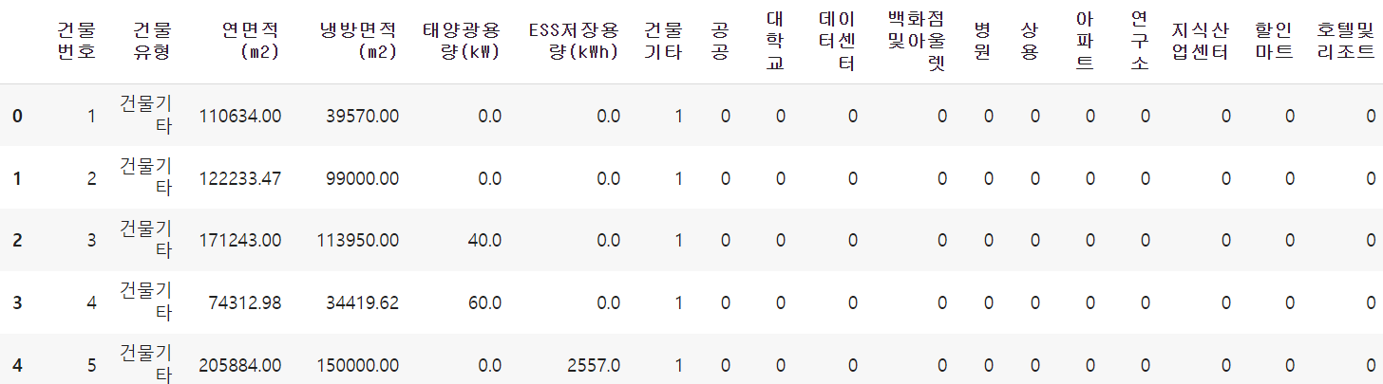
building_info 데이터
‘-’인 경우 0으로 대체
건물유형 원-핫 인코딩 (12종류)
태양광,ESS,PCS 값을 문자열에서 숫자로 변환
pcs용량 컬럼 삭제

Slide 3
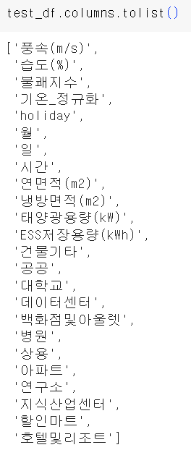
test 데이터
기온 Min-Max 정규화 수행
불쾌지수 계산 후 컬럼 추가
holiday 컬럼 추가 (주말 및 공휴일: true, 평일: false)
월, 일, 시간 컬럼 추가
건물번호로 building_info 데이터와 합침

Slide 4
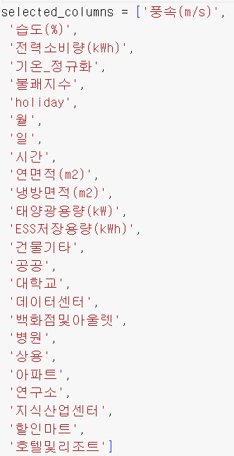
학습 데이터
사용변수
추가 변수

Slide 5
 | 변수 | SMAPE
 | 원핫인코딩 | 12.92
 | 라벨인코딩 | 13.27
 | 원래 기온 | 14.83183
 | 정규화한 기온 | 14.83183
 | 불쾌지수 x | 14.83183
 | 불쾌지수 o | 14.41034
 | 불쾌지수 기온,습도 o | 14.41034
 | 불쾌지수 기온,습도 x | 14.62266
 | 변수 | SMAPE
 | 요일 x | 14.41034
 | 요일 o | 14.94357
 | Holiday x | 16.29653
 | Holiday o | 14.41034

Slide 6
1. 파이캐럿 돌리기(모델비교), best3 모델생성&튜닝하기
2. 제출 비교
일반 xgboost
스태킹 1) rf svm xgb 2) dt rf et
파이캐럿 best3
3. (과적합 문제로) CV 세트기반 스태킹

Slide 7
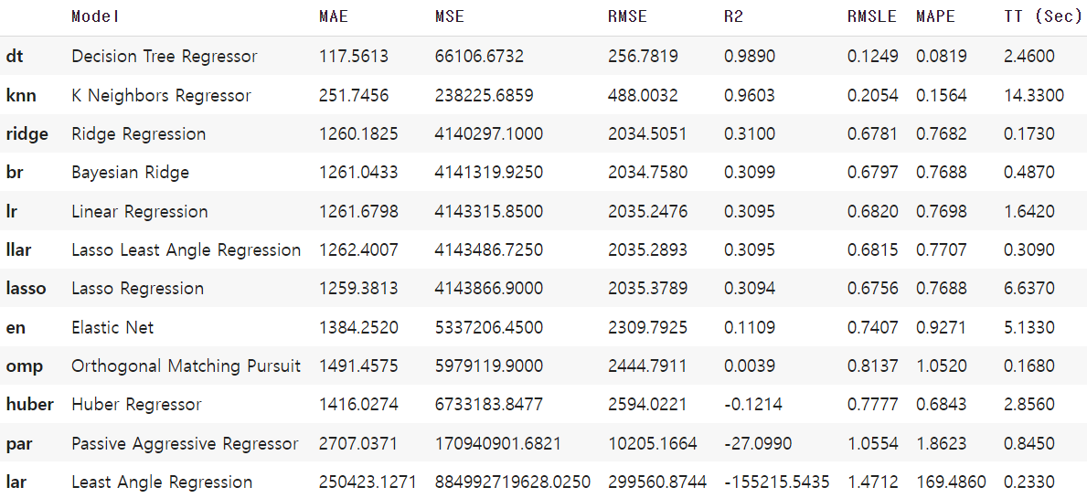

Slide 8
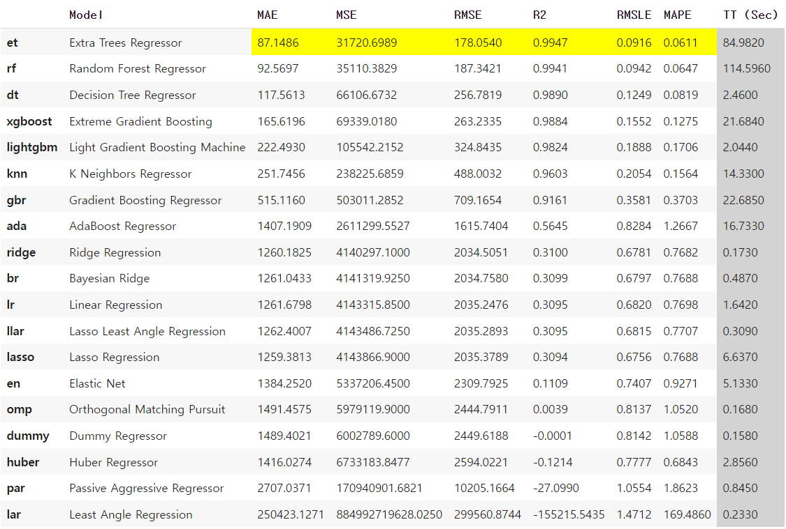

Slide 9
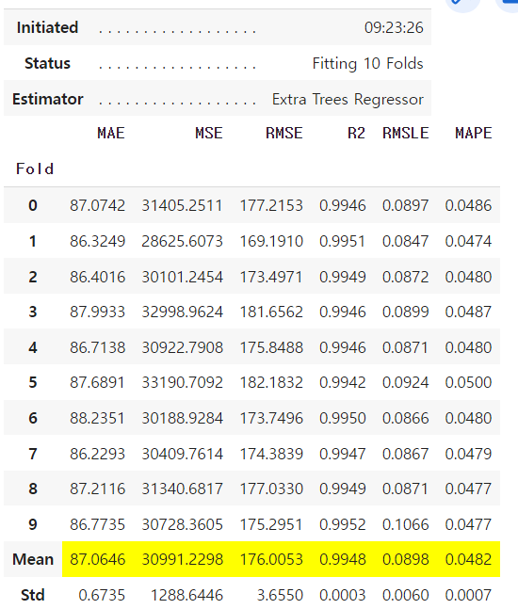

Slide 10
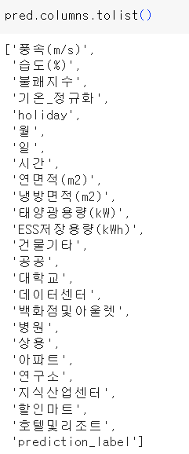
군집화 수행
 | 파일명 | SMAPE
Pycaret-et모델 (군집화 x) | submit_et.csv | 7.532
Xgb 모델 (군집화 x) | submit_xgb.csv
Pycaret et model 사용 (model_clust_et N.pkl) | submit_clust_et.csv | 40.223
Pycaret best model 사용 (model_clustN.pkl) | submit_clust.csv | 40.180
Pycaret best model 사용 (model_clustN.pkl) 예측값 Invers 수행 | submit_clust_invers.csv | 182.009
Pycaret best model 사용 원핫인코딩 컬럼 제거 (model_clust_noOneHotN.pkl) | submit_clust_onehot.csv | 41.290
Xgb 사용 (model_xgbN.pkl) | submit_clust_xgb.csv | 9.392
Xgb 사용 (model_xgbN.pkl) 원핫인코딩 컬럼 제거 | submit_clust_xgb_noOneHot.csv | 9.672

Slide 11
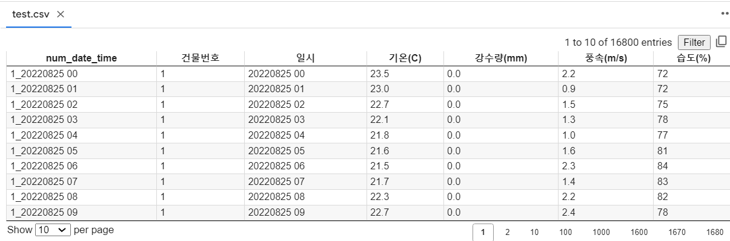
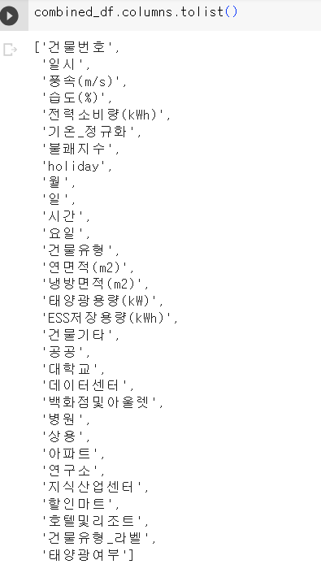
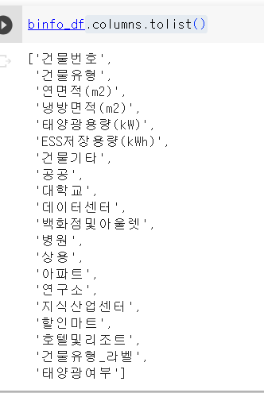
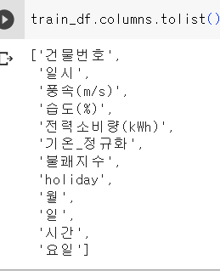

Slide 12
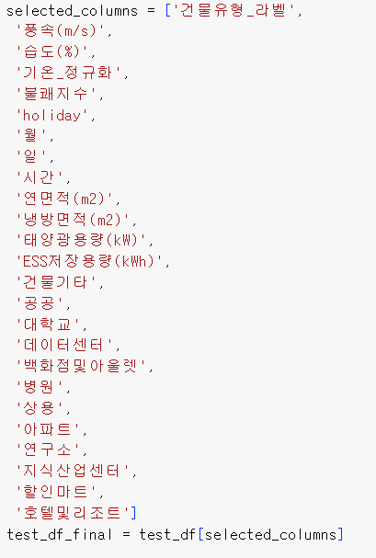

Slide 13
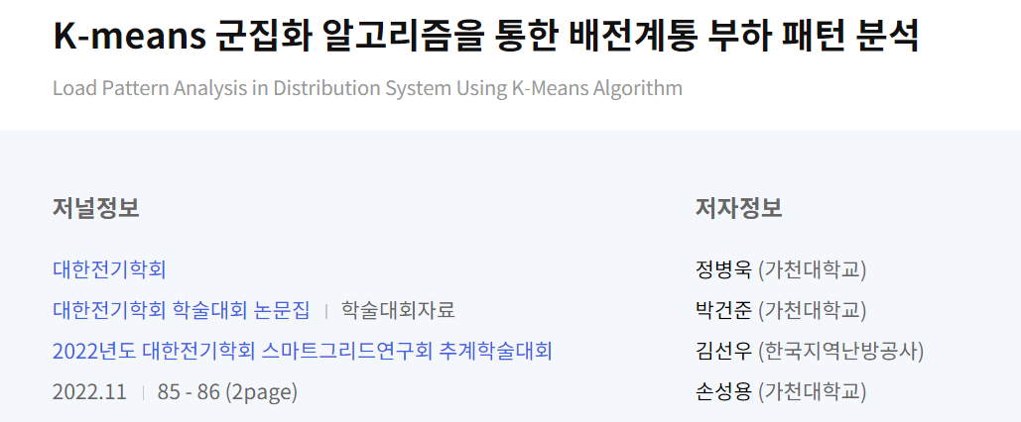
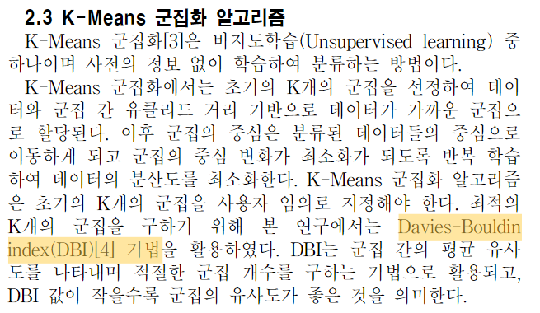
https://www.dbpia.co.kr/journal/articleDetail?nodeId=NODE11398084

Slide 14
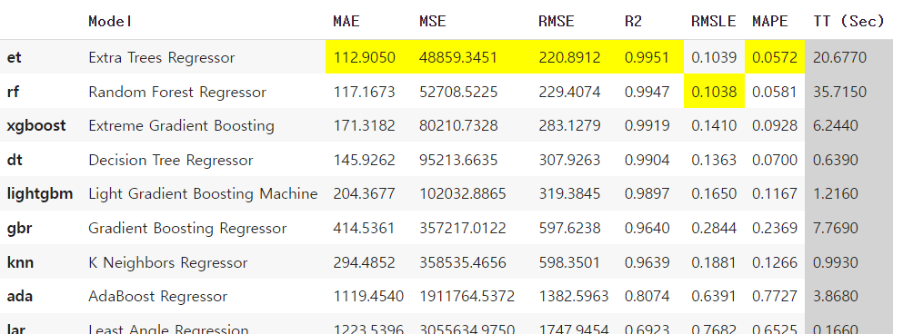
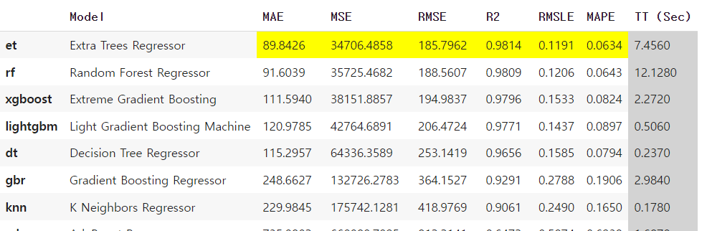
(model_clustN.pkl)

Slide 15
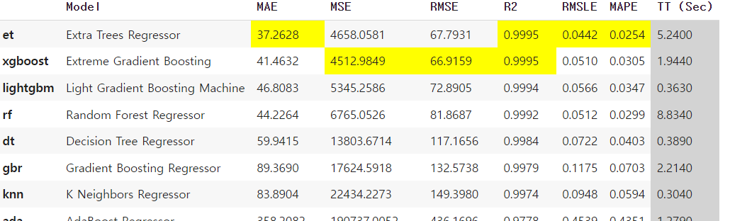
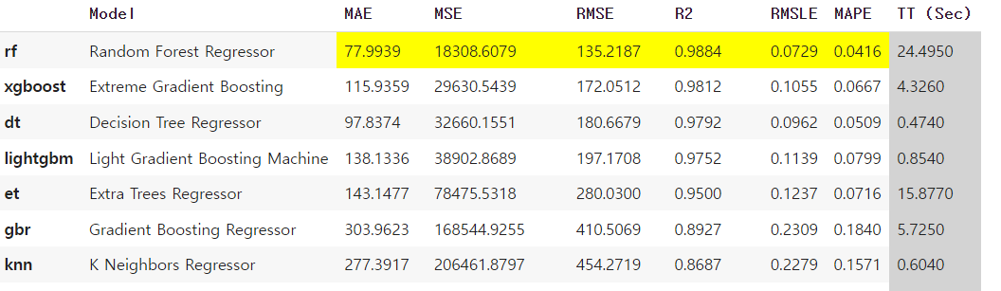
(model_clustN.pkl)

